Slide 1
FORMACIÓN

Slide 2
índice
Línea Essentielle.
Productos profesionales.
Protocolo de tratamiento.
Productos para tratamiento en casa.
Rutina de tratamiento
2

Slide 3
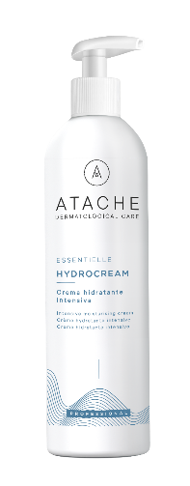
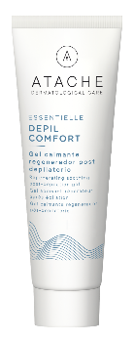
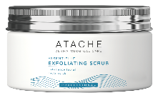
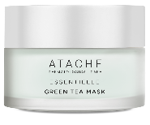
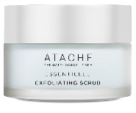
LIMPIEZA Y CUIDADO DIARIO
La línea de limpieza de ATACHE, Essentielle, basa su acción en la conservación saludable de la piel mediante el ritual de limpieza gracias a la combinación de sus productos.
Con estos productos conseguimos una piel cuidada y con un aspecto saludable, suave, liso y además incrementamos la predisposición para absorber los ingredientes activos de otros tratamientos.
3

Slide 4
LIMPIEZA Y CUIDADO DIARIO
ESSENTIELLE, línea de productos básicos para el cuidado de la piel, cubre las necesidades básicas en dermocosmética, como complemento de otros programas de ATACHE específicos en cabina, así como para el cuidado en casa.
ESSENTIELLE basa su filosofía en la conservación de la belleza natural de la piel, y mediante el ritual de limpieza, se mantendrá cuidada con un aspecto saludable, suave y liso.
4

Slide 5
INGREDIENTES
Aceites de girasol, zanahoria y germen de trigo: Antioxidantes naturales con efecto regenerador de la piel y tejido cutáneo
Proteínas de soja: Favorece la respiración celular, permitiendo que la piel se defienda activamente del envejecimiento, dinamizando el metabolismo cutáneo.
Té verde: Compuesto por Proteínas, Aminoácidos, Vitaminas C y B, Cafeína y Flavonoides. Posee efectos tónico-estimulantes, antioxidantes y suavizantes.
Ácido hialurónico: Aporta hidratación a la piel, rellena las arrugas, uniformizando y suavizando la piel
Extracto de hammamelis: Astringente, descongestivo, cicatrizante y vasoconstrictor periférico
Aceite de jojoba: Actúa como humectante y suavizante de la piel por acción conjunta al formar una capa lipídica parcialmente oclusiva incrementando así la hidratación evitando la evaporación del agua
Manteca de karité: Ayuda a restablecer el equilibrio de la piel agrietada, envejecida y dañada, proporcionando una agradable sensación de suavidad.
Hypericum perforatum: Calma, descongestiona y renueva la piel dañada.

Slide 6
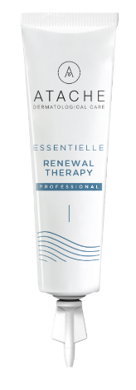
PRODUCTOS PROFESIONALES
Óleo desmaquillante, hidratante y descongestivo para rostro y cuello
Gel limpiador e hidratante con
efecto anti-polución
Tónico hidrocalmante y
descongestivo
Exfoliante renovador facial
con alfa-hidroxiácidos
Volumen: 250 ml
Código: 0640532
Volumen: 500 ml
Código: 0640530
Volumen: 500 ml
Código: 0640531
Volumen: 12 x 5 ml
Código: 0640529
Total Make Up Remover
Make Up remover gel
Aqua tonic
Renewal therapy
6

Slide 7
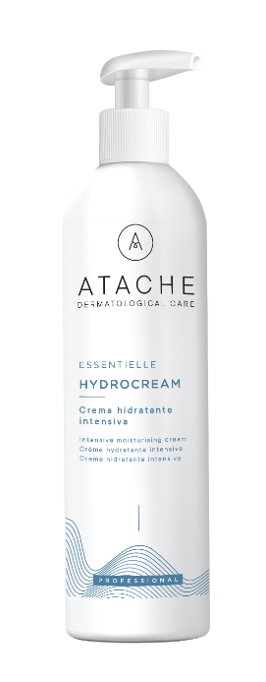
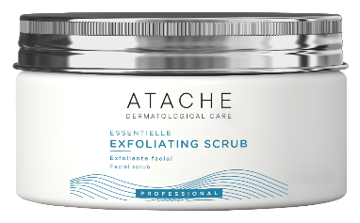
PRODUCTOS PROFESIONALES
Exfoliante facial. Poder
desincrustante y emoliente
Máscara de té verde con efecto reafirmante que deja una sensación inmediata de frescor y confort
Crema hidratante intensiva con
aceite de jojoba
Crema nutritiva intensiva con
manteca de karité
Volumen: 200 ml
Código: 0640534
Volumen: 200 ml
Código: 0640533
Volumen: 200 ml
Código: 0640536
Volumen: 200 ml
Código: 0640535
Exfoliating scrub
Green Tea Mask
Hydrocream
Nutricream

Slide 8
PRODUCTOS PROFESIONALES
Óleo desmaquillante rostro y ojos 500 ml
Ingredientes: aceite de girasol, aceite de zanahoria y aceite de germen de trigo.
Formulado con aceites naturales actúa como limpiador descongestivo, relajante de la piel y fortalecedor de la pestañas. En contacto con el agua se transforma en una emulsión que desmaquilla al instante, incluidos los resistentes al agua. Limpia perfectamente pestañas y contorno de todos los tipos de maquillaje ojos.
Modo de empleo: aplicar sobre rostro, pestañas y párpados. A continuación, masajear suavemente con los dedos humedecidos en agua hasta que el aceite se transforme en una emulsión. Retirar y aclarar con agua templada, pudiéndose realizar con la ayuda de un disco de algodón humedecido en agua.
Combinar con otros productos: Para doble desmaquillado Japonés en todo tipo de pieles y previo a cualquier otro tratamiento más específico.
Total Make Up Remover

Slide 9
PRODUCTOS PROFESIONALES
Gel desmaquillarte facial 500 ml
Ingredientes: agentes de limpieza extra suaves.
Este Gel libre de aceites y perfume, se transforma en una espuma limpiadora que desmaquilla y elimina las impurezas de la piel para que esté perfectamente limpia y fresca. Fácil de aclarar, su textura elimina el exceso de grasa, impurezas y contaminantes.
Modo de empleo: Aplicar MAKEUP REMOVER GEL sobre el rostro con los dedos humedecidos en agua y masajear con suaves masajes circulares hasta que aparezca una espuma suave, evitando el contorno de los ojos. Retirar con agua templada o con la ayuda de un algodón humedecido en agua.
Combinar con otros productos: Para doble desmaquillado Japonés en todo tipo de pieles y previo a cualquier otro tratamiento más específico.
Make Up Remover gel

Slide 10
PRODUCTOS PROFESIONALES
Tónico hidro-calmante y descongestivo 500 ml
Ingredientes: extracto de Hamamelis, hidrolizado de proteínas de soja y alantoína.
Tónico de poderosa acción hidratante y altamente eficaz para todo tipo de pieles, incluidas las sensibles. Gracias a la combinación de sus activos naturales de origen vegetal, la piel adquiere un estado de bienestar. Su fórmula completa el desmaquillado, protegiendo el equilibrio cutáneo.
Modo de empleo: Para completar la eficacia de los limpiadores de la gama ESSENTIELLE, pulverizar AQUA TONIC sobre rostro, cuello y escote y realizar un ligero tecleo hasta su completa absorción.
Combinar con otros productos: Para doble desmaquillado Japonés en todo tipo de pieles y para complementar cualquier otro tipo de desmaquillado o tras un tratamiento más específico.
Aqua tonic

Slide 11
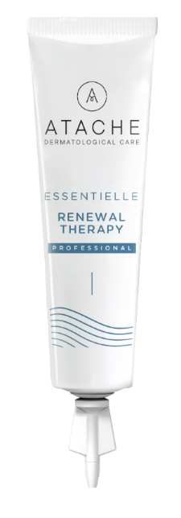
PRODUCTOS PROFESIONALES
Exfoliante renovador facial a base de alfa hidroxiácido 12x5 ml
Ingredientes: ácido salicílico, hidróxido de amónico, ácido glicólico, ácido lactobiónico y ácido málico.
Potente exfoliante que elimina y limpia, en profundidad, las impurezas. Dispone de una excepcional combinación a base de ácido lactobiónico y alfa-hidroxiácidos. Proporciona increíbles beneficios (queratolíticos y antioxidantes). Deja la piel limpia y fresca.
Modo de empleo: mediante aplicación con un suave pincel, preferiblemente en abanico, dejando una fina capa en la piel actuar 10 minutos. Tras los 10 minutos, retirar el peeling con suaves esponjas humedecidas en agua, preferentemente fría, y sin arrastrar, dando pequeños golpes en rostro, cuello y escote.
Combinar con otros productos: para completar la rutina del protocolo profesional completo de limpieza profunda y/o como tratamiento semanal en tratamientos para casa
Renewal therapy

Slide 12
PRODUCTOS PROFESIONALES
Exfoliante facial200 ml
Ingredientes: Celulosa microcristalina (Elemento biocompatible extraído de fibras vegetales que actúa como agente exfoliante y ayuda a retirar las impurezas de la capa más superficial de la piel)
Exfoliante facial de suave arrastre que combina sinérgicamente el poder desincrustante y emoliente de las macropartículas de polietileno. Elimina las células muertas y por ello, la piel es mas receptiva a tratamientos posteriores, aumentando a su vez la eficacia de éstos
Modo de empleo: aplicar exfoliating scrub sobre la piel humedecida con agua o aqua tonic. Masajear suavemente el rostro durante un minuto realizando círculos con la yema de los dedos. Aclarar con agua y esponjas
Exfoliating Scrub
Combinar con otros productos: para completar la rutina del protocolo profesional completo de limpieza profunda y/o como tratamiento semanal en tratamientos para casa.

Slide 13
PRODUCTOS PROFESIONALES
Máscara facial anti-edad 200 ml
Ingredientes: extracto de té verde, proteínas de soja y óxido de zinc
Máscara facial de té verde que proporciona una sensación inmediata de frescor y confort con efecto reafirmante. Potencia la acción de los ingredientes activos contenidos en el tratamiento aplicado en cabina y en la propia máscara, favoreciendo la penetración de estos.
Modo de empleo: aplicar una capa generosa de Green tea Mask sobre rostro y cuello, preferentemente después del exfoliating scrub evitando el contorno de ojos y labios. Dejar actuar durante 15 minutos y posteriormente retirar.
Combinar con otros productos: para completar la rutina del protocolo profesional completo de limpieza profunda y/o como tratamiento semanal en tratamientos para casa.
Green Tea mask

Slide 14
PRODUCTOS PROFESIONALES
Crema hidratante intensiva 200 ml
Ingredientes: ácido hialurónico, sodium PCA, glicerina, hidrolizado de ésteres de jojoba y aceite de jojoba.
Crema profesional que contiene una alta concentración de activos hidratantes que refuerza la película hidro-lipídica para conseguir una piel hidratada y tersa. Protege y previene el envejecimiento cutáneo prematuro. Indicara para todo tipo de pieles, especialmente las deshidratadas.
Modo de empleo: aplicar Hydrocream sobre rostro, cuello y escote mediante un suave masaje hasta su completa absorción.
Combinar con otros productos: para completar la rutina del protocolo profesional completo de limpieza profunda y/o como tratamiento semanal en tratamientos para casa.
Hydrocream

Slide 15
PRODUCTOS PROFESIONALES
Crema nutritiva intensiva 200 ml
Ingredientes: ácido hialurónico, manteca de Karité, escualeno, glicerina, aceite de jojoba, aceite de onagra, aceite de borraja y extracto de naranja.
Crema rica en activos nutritivos que estimulan la actividad celular, evitando la sequedad de la piel. Previene y protege el envejecimiento cutáneo prematuro. Indicada para todo tipo de pieles, en especial pieles desvitalizadas que requieren de una nutrición específica e intensa.
Modo de empleo: aplicar NUTRICREAM sobre rostro, cuello y escote mediante un suave masaje hasta su completa absorción.
Combinar con otros productos: para completar la rutina del protocolo profesional completo de limpieza profunda y/o como tratamiento semanal en tratamientos para casa.
Nutricream

Slide 16
PROTOCOLO PROFESIONAL
 | PASO | PRODUCTO | TIEMPO
 | Desmaquillado de ojos y labios | Total make up remover | 5 min
 | Limpieza | Make up remover gel | 2 min
 | Tonificacion | Aqua tonic | 1 min
 | Exfoliación | Renewal therapy o exfoliating scrub | 12/5 min
 | Pre-extracción | Total make up remover | 1 min
 | Post-extracción | Soft therapy | 2-3 min
 | Tonificar | Aqua tonic | 1 min
 | Masaje | Nutricream | 10 min
 | Oclusión penetración | Green tea mask | 15-20 min
 | Hidratacion | Hidrocream | 2 min
PREPARAR
EXTRACCIÓN DE COMEDONES
TRATAMIENTO

Slide 17
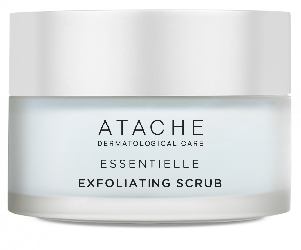
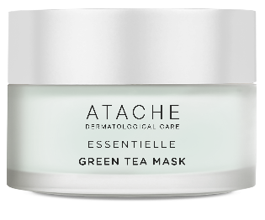
PRODUCTOS CUIDADO DIARIO
Óleo desmaquillante, hidratante y descongestivo para rostro y cuello
Gel limpiador e hidratante con efecto antipolución
Tónico hidrocalmante y
descongestivo
Exfoliante facial. Poder
desincrustante y emoliente
Máscara de té verde con efecto reafirmante que deja una sensación inmediata de frescor y confort
Volumen: 115 ml
Volumen: 115 ml
Volumen: 200 ml
Volumen: 50 ml
Volumen: 50 ml
Total Make Up Remover
Make Up remover gel
Aqua tonic
Exfoliating scrub
Green Tea Mask

Slide 18
PRODUCTOS CUIDADO DIARIO
Óleo desmaquillante rostro y ojos 115 ml
Ingredientes: aceite de girasol, aceite de zanahoria y aceite de germen de trigo
Formulado con aceites naturales actúa como limpiador descongestivo, relajante de la piel y fortalecedor de la pestañas. En contacto con el agua se transforma en una emulsión que desmaquilla al instante todos los tipos de maquillajes, incluidos los resistentes al agua. Limpia perfectamente pestañas y contorno de ojos.
Modo de empleo: aplicar sobre rostro, pestañas y párpados. A continuación, masajear suavemente con los dedos humedecidos en agua hasta que el aceite se transforme en una emulsión. Retirar y aclarar con agua templada, pudiéndose realizar con la ayuda de un disco de algodón humedecido en agua.
Total Make Up Remover
Combinar con otros productos: Para doble desmaquillado Japonés en todo tipo de pieles y previo a cualquier otro tratamiento más específico.

Slide 19
PRODUCTOS CUIDADO DIARIO
Gel desmaquillarte facial 115 ml
Ingredientes: agentes de limpieza extra suaves.
Este Gel libre de aceites y perfume, se transforma en una espuma limpiadora que desmaquilla y elimina las impurezas de la piel para que esté perfectamente limpia y fresca. Fácil de aclarar, su textura elimina el exceso de grasa, impurezas y contaminantes.
Modo de empleo: Aplicar MAKEUP REMOVER GEL sobre el rostro con los dedos humedecidos en agua y masajear con suaves masajes circulares hasta que aparezca una espuma suave, evitando el contorno de los ojos. Retirar con agua templada o con la ayuda de un algodón humedecido en agua.
Combinar con otros productos: Para doble desmaquillado Japonés en todo tipo de pieles y previo a cualquier otro tratamiento más específico.
Make Up Remover gel

Slide 20
PRODUCTOS CUIDADO DIARIO
Tónico hidro-calmante y descongestivo 200 ml
Ingredientes: extracto de Hamamelis, hidrolizado de proteínas de soja y alantoína.
Tónico de poderosa acción hidratante y altamente eficaz para todo tipo de pieles, incluidas las sensibles. Gracias a la combinación de sus activos naturales de origen vegetal, la piel adquiere un estado de bienestar. Su fórmula completa el desmaquillado, protegiendo el equilibrio cutáneo.
Modo de empleo: Para completar la eficacia de los limpiadores de la gama ESSENTIELLE, pulverizar AQUA TONIC sobre rostro, cuello y escote y realizar un ligero tecleo hasta su completa absorción.
Combinar con otros productos: Para doble desmaquillado Japonés en todo tipo de pieles y para complementar cualquier otro tipo de desmaquillado o tras un tratamiento más específico.
Aqua tonic

Slide 21
PRODUCTOS CUIDADO DIARIO
Exfoliante facial 50 ml
Ingredientes: Celulosa microcristalina (Elemento biocompatible extraído de fibras vegetales que actúa como agente exfoliante y ayuda a retirar las impurezas de la capa más superficial de la piel)
Exfoliante facial de suave arrastre que combina sinérgicamente el poder desincrustante y emoliente de las macropartículas de polietileno. Elimina las células muertas y por ello, la piel es mas receptiva a tratamientos posteriores, aumentando a su vez la eficacia de éstos
Modo de empleo: aplicar exfoliating scrub sobre la piel humedecida con agua o aqua tonic. Masajear suavemente el rostro durante un minuto realizando círculos con la yema de los dedos. Aclarar con agua y esponjas
Combinar con otros productos: para completar la rutina del protocolo profesional completo de limpieza profunda y/o como tratamiento semanal en tratamientos para casa.
Exfoliating Scrub

Slide 22
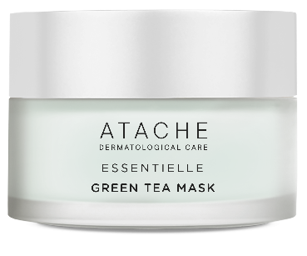
PRODUCTOS CUIDADO DIARIO
Máscara facial anti-edad 50 ml
Ingredientes: extracto de té verde, proteínas de soja y óxido de zinc
Máscara facial de té verde que proporciona una sensación inmediata de frescor y confort con efecto reafirmante. Potencia la acción de los ingredientes activos contenidos en el tratamiento aplicado en cabina y en la propia máscara, favoreciendo la penetración de estos.
Modo de empleo: aplicar una capa generosa de Green tea Mask sobre rostro y cuello, preferentemente después del exfoliating scrub evitando el contorno de ojos y labios. Dejar actuar durante 15 minutos y posteriormente retirar.
Combinar con otros productos: para completar la rutina del protocolo profesional completo de limpieza profunda y/o como tratamiento semanal en tratamientos para casa.
Green Tea mask

Slide 23
RUTINA DIARIA
Rutina de doble desmquillado
1. Paso 1
Eliminar maquillaje con productos oleosos con Total Make up Remover (TMR) + Aqua tonic
1. Paso 2
Limpieza con sensitive cleanser y aqua tonic para generar una mousse y aplicar en cara y cuello
Recomendación:
Exfoliación una vez por semana con Exfoliating Scrub
Peeling con renewal therapy

Slide 24
regenerador
Gel calmante regenerados post-depilatorio
Volumen: 50 ml
Código: 0640553
Volumen: 250 ml
Código: 0640554
Depil Comfort

Slide 25
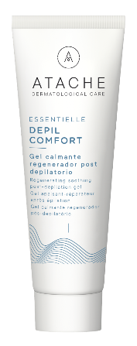
regenerador
Gel regenerador 50 ml / 250 ml
Ingredientes: Hypericum perforatum L.
Indicado para calmar la piel y recuperar su estado natural tras la depilación. Regenera la piel dañada por la depilación laser o IPL. Gracias a su principal activo, el extracto de Hypericum perforatum L. También indicado para calmar y descongestionar la piel enrojecida después del sol.
Modo de empleo: aplicar dos veces al día sobre las zonas previamente depiladas con Laser, IPL, o cualquier técnica depilatoria, para calmar y regenerar la piel durante al menos los 7 días posteriores.
Depil Comfort

